Slide 1





RUNG CHUÔNG VÀNG
TRƯỜNG TIỂU HỌC VĂN CHƯƠNG
BẮT ĐẦU

Slide 2







Thể lệ trò chơi như sau:

Slide 3




Câu hỏi
1
2
3

Slide 4





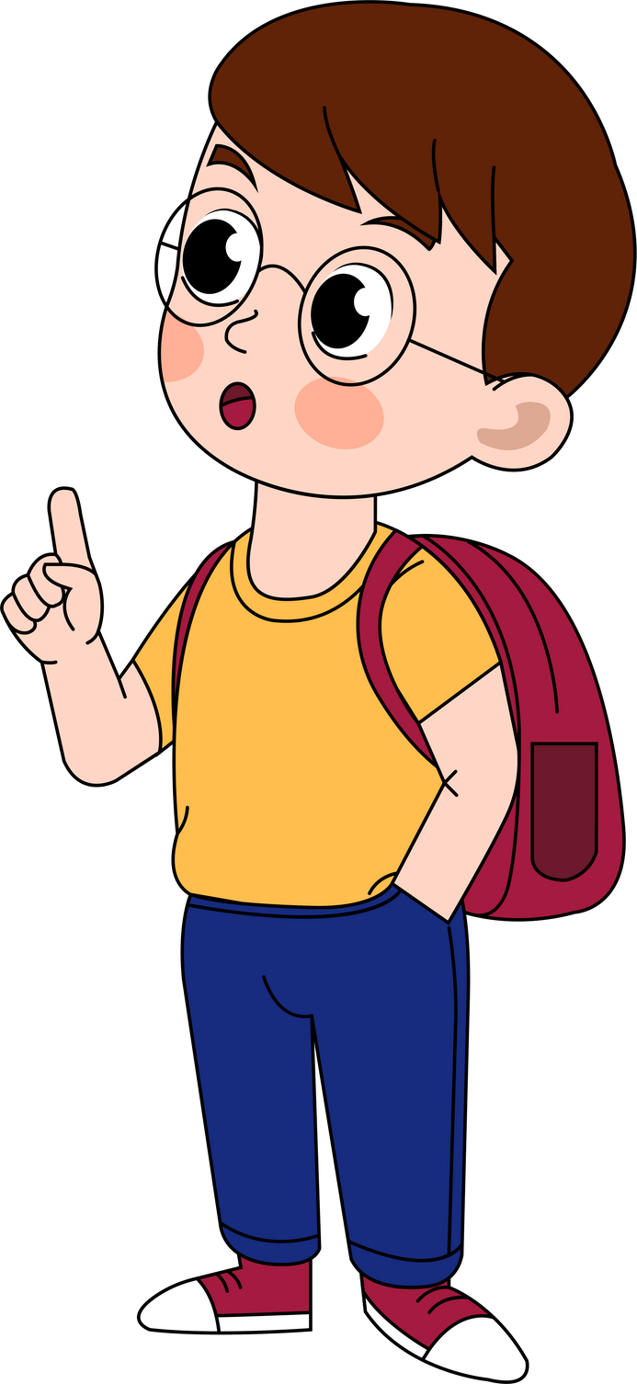
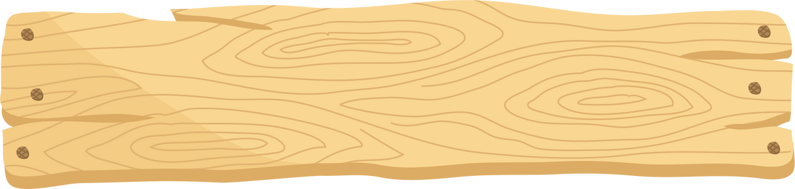
Đồng hồ
Câu hỏi
Đáp án
Đáp án
Đúng
Đáp án

Slide 5
Đồng hồ
Câu hỏi
Đáp án
Đáp án
Đúng
Đáp án

Slide 6
Đồng hồ
Câu hỏi
Đáp án
Đáp án
Đúng
Đáp án

